Slide 1
স্বাগতম

Slide 2
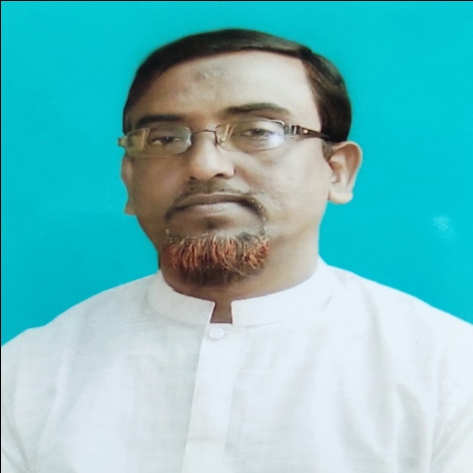
পরিচিতি
মোঃ মাজহারুল ইসলাম
সহকারি শিক্ষক
বামুনিয়া সোনাতনকাটি মাধ্যমিক বালিকা বিদ্যালয়
শার্শা , যশোর ।
শ্রেনিঃ নবম
বিষয়ঃ ইসলাম ও নৈতিক
শিক্ষা
অধ্যায়ঃ প্রথম
সময়ঃ ৫০ মিনিট

Slide 3
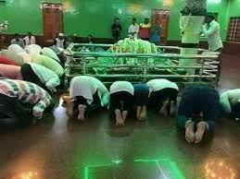
নিচের ছবি দুটি লক্ষ্য কর
আল্লাহ ব্যতীত অন্য কারও নামে সিজদা করা কী ?

Slide 4
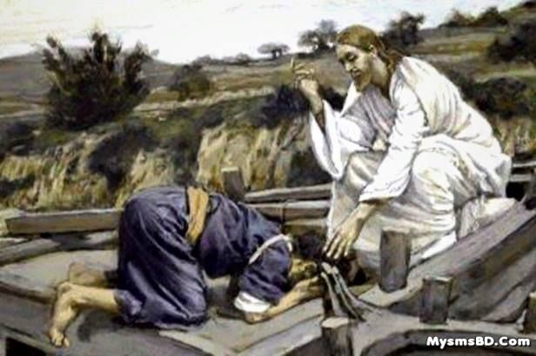
আল্লাহ ব্যতীত অন্য কারও নামে সিজদা করা কী ?

Slide 5
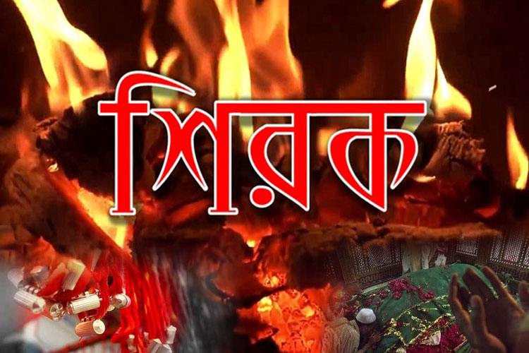
আজকের পাঠ

Slide 6
শিখনফল
* শিরক এর পরিচয় বলতে পারবে ।
* শিরক এর কুফল বর্ণনা করতে পারবে ।
* শিরক এর প্রতিকার উল্লেখ করতে পরবে ।

Slide 7
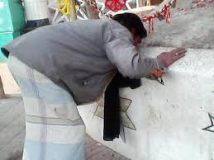
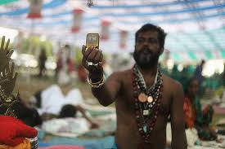

Slide 8
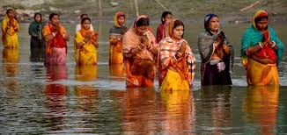
কনো মুসলমান আল্লাহ তায়ালার পাশাপাশি অন্য কাঊকে সৃষ্টিকরতা মনে করে তা হলে শিরক করলো ।

Slide 9
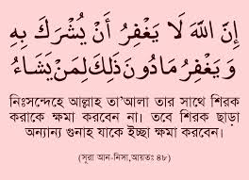

Slide 10
দলীয় কাজ
তুমি কিভাবে মাজার জিয়ারত করবে?
কি কি কাজ করলে শিরক হয় তা লেখ।

Slide 11
মূল্যায়ন
* আল্লাহর সাথে কোন ব্যক্তি বা বস্তুকে শরিক করাকে কি বলে ?
* তাওহিদের বিপরীতকে কি ?
* মুশরিক বলতে কি বোঝ ?
* ক্ষমার অযোগ্য অপরাধ কি ?

Slide 12
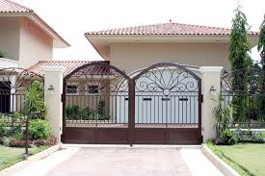
বাড়ির কাজ
আল্লাহর সাথে শিরক কত ধরনের হতে পারে বিস্তারিতভাবে উল্লেখ করো ।

Slide 13
ab¨ev`

